Slide 1
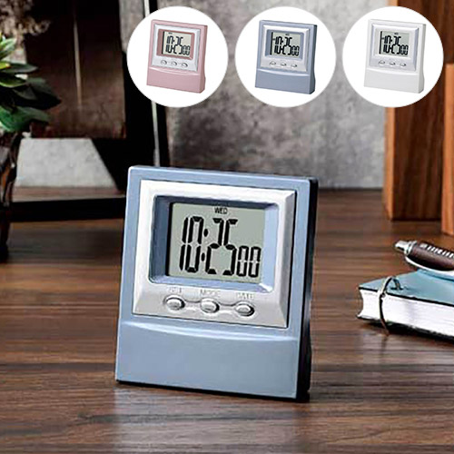
【提案書】
メタルカラー デスククロック
特徴
メタルカラーがお洒落でどんなインテリアにも馴染みやすいデスク多機能クロックです。アラーム、カレンダー、ストップウォッチ付きですので、機能的にも便利です。是非ご活用ください。
納期
納期スペース
仕様
カラー展開 ： ピンク･ブルー･ホワイト 3色取混ぜ
素 材 ： PS
サイズ ： 90×80×23mm
包 装 ： 化粧箱
生産国 ： 中国
備 考 ： 単四乾電池1本使用(別途)
お見積
お見積りスペース

